Slide 1
Звук и буква Н

Slide 2
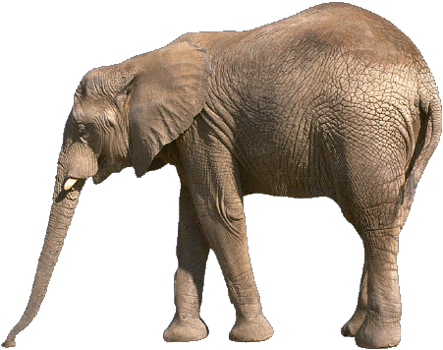
Что это за топот?
Какой длиннющий хобот?
Может мне приснился сон?
Нет, это - африканский...

Slide 3
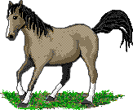
Для меня конюшня – дом.
Угости меня овсом!
Грива вьется за спиной,
Не угонишься за мной!

Slide 4


Slide 5

носорог
Нюша
неваляшка
нарциссы
напёрсток
Незнайка
нарциссы
нитки
ноутбук
ножницы

Slide 6

Буква эн –
звук [н] –
согласный,
н
звонкий,
может быть твёрдым [н],
может быть мягким [н,]
нос
нитки

Slide 7



н
а

Slide 8

Н
О

Slide 9
Н
У

Slide 10
Ы
Н

Slide 11
Н
И

Slide 12
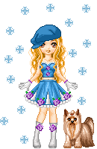

Ин на

Slide 13

Ни на

Slide 14

Ан на

Slide 16

У Нины

Slide 17
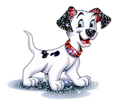
У Инны

Slide 18

У Анны

Slide 19

Молодцы!

